Slide 1

„Rozwój terenów zieleni w Gminie Nowy Tomyśl poprzez tworzenie i odnowienie terenów zieleni w celu poprawy jakości środowiska”. – Park Feliksa

Slide 2


Slide 3
W dniu 12 marca 2018 roku Burmistrz Nowego Tomyśla podpisał umowę z firmą G. Tech-Styl Grażyna Tadla 57-256 Przyłęk, ul. Kamieniecka 14, Bardo na realizacje przedsięwzięcie pn.: „Rozwój terenów zieleni w Gminie Nowy Tomyśl poprzez tworzenie i odnowienie terenów zieleni w celu poprawy jakości środowiska”
Głównym celem projektu jest poprawa jakości środowiska naturalnego oraz poprawa jakości życia mieszkańców Nowego Tomyśla poprzez odnowienie i tworzenie nowych terenów zieleni miejskiej.
Projektem objęty został Park im. Feliksa Szołdrskiego w Nowym Tomyślu oraz Park przy ulicy Stanisława Musiała.
Łączna powierzchnia terenów zieleni objętych projektem to ponad 24 ha.

Slide 4
Gmina na to zadanie pozyskała dofinansowane w kwocie 3.819.142,10 zł
Program: Program Operacyjny Infrastruktura i Środowisko 2014-2020
Priorytet: II Oś priorytetowa: Ochrona środowiska, w tym adaptacja do zmian klimatu
Działanie: 2.5 Poprawa jakości środowiska miejskiego
Fundusz: Fundusz Spójności
Okres realizacji projektu : rok 2018
Wartość projektu: 4.493.108,36 zł.

Slide 5
Prace ogólne w parku będą polegały na uporządkowaniu terenu i jego odchwaszczeniu. Wtedy odkryją się miejsca przez lata wyłączone z użytku codziennego, zarośnięte i mocno zdegradowane.
Usunięte zostaną samosiewy (do 25 cm u podstawy pnia) oraz odrosty drzew. Wycięciu podlegały będą drzewa chore lub w złym stanie fitosanitarnym oraz inwazyjne gatunki drzew.
W pierwszej kolejności odtworzone zostanie runo, tym samym powstanie bioróżnorodność gatunków: począwszy od tradycyjnych trawników ozdobnych, poprzez naturalistyczne założenia łąk kwietnych, aż po różne gatunki roślin zadarniających.
Nastąpi stworzenie i włączenie do użytku nowych ścieżek, łączących i eksponujących ciekawe miejsca, jednocześnie zachęcając do odkrywania tych miejsc.
Wykonana zostanie niezbędna melioracja w celu odwodnienia terenu. Zastosowane zostaną drenaże i sączki. Oczyszczone istniejące , odtworzone zniszczone oraz wykonane nowe przepusty rowów melioracyjnych na terenie całego parku.
Przeprowadzona zostanie niwelacja terenu i nawieziony humus wyrównany teren oraz wykonane zostaną skarpy.
Utworzona zostanie strefa sportu, do której przeniesione zostaną: boisko do koszykówki, piłki plażowej, siłownia zewnętrzna, wybudowany zostanie tor do buli, plac zabaw dla dzieci z funkcjami dla dzieci niepełnosprawnych.
Docelowo strefa sportu zostanie oświetlona, zamontowany zostanie monitoring oraz podjęte działania zmierzające do adaptacji istniejących w tej części parku obiektów budowlanych lub wybudowanie nowego budynku z przeznaczeniem na małą gastronomię i węzeł sanitarny.

Slide 6
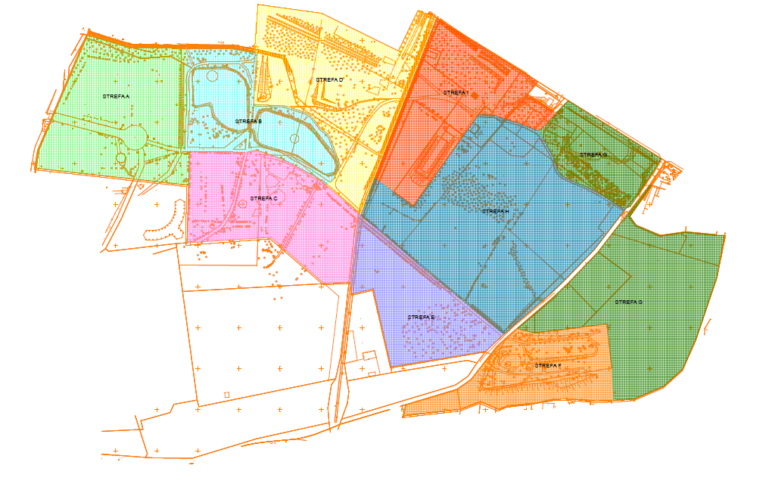
Podział na strefy Park Feliksa

Slide 7
Podział na strefy Park Feliksa
Strefa A – główna strefa wejściowa - 25 553,7 m2 = 2,55 ha
Strefa B – strefa stawów - 16793,6 m2 = 1,67 ha
Strefa C – strefa najbliższego otoczenia Ogrodu Zoologicznego - 22 056,7 m2 = 2,2 ha
Strefa D – drugie główne wejście od ul. H. Sienkiewicza - 28 525,4 m2 = 2,85 ha
Strefa E – zagajnik świerkowy z przylegającą łąką - 16 014,7 m2 = 1,6 ha
Strefa F – teren dawnego cmentarza Ewangelickiego - 15 359 m2 = 1,53 ha
Strefa G – strefa lasów - 28 439,1 m2 + 10 249,1 m2 = 38 688,2 m2 = 3,87 ha
Strefa H – zdegradowane tereny – strefa sportu i rekreacji - 43 757,5 m2 = 4,36 ha
Strefa I – strefa najbliższego otoczenia strzelnicy - 20 917,4 m2 = 2,09 ha
Łącznie zakresem opracowania objętych zostało 22,72 ha

Slide 8
Park Feliksa –zakres planowanych prac
Strefa A – główna strefa wejściowa o pow. 2,55 ha.
Ze względu na charakter miejsca -miejsce imprez masowych konieczne jest zachowanie otwartej przestrzeni. Planuje się stworzenie struktury warstwy krzewów ozdobnych domykających polany w celu uczytelnienia kompozycji, a także dosadzenie roślin o zmiennym kwitnieniu.
Natomiast od ul. Olchowej nasadzone zostaną krzewy o różnobarwnych liściach, a przy tzw. rondzie krzewy ozdobne i kwitnące. Utworzony zostanie nowy szpaler drzew z platanów .

Slide 9
Park Feliksa –zakres planowanych prac
Strefa B – strefa stawów o pow. 1,67 ha
Wykonane zostanie profilowanie linii stawów w miejscach niezbędnych do uregulowania linii brzegowej, nadając jej czytelnego charakteru, co wpłynie na bezpieczeństwo ludzi i zwierząt oraz zabezpieczy osuwające się skarpy wzdłuż linii brzegowej.
Dokona się nowych nasadzeń, między innymi utworzony zostanie park różany, a na stawach wprowadzi się roślinność szuwarową.

Slide 10
Park Feliksa –zakres planowanych prac
Strefa C – strefa najbliższego otoczenia Ogrodu Zoologicznego 2,2 ha
W celu podniesienia rangi miejsca, znajdującego się w najbliższym otoczeniu wejścia głównego do parku, Zoo i niezwykle urokliwych stawów, przyciągających duże ilości spacerowiczów, powstaną w tej strefie miejsca z łąkami kwietnymi, będące zaczątkiem tzw. Ogrodu Zmysłów. Na łąkach wyznaczone zostaną meandrujące trawiaste ścieżki pozwalające na bezpośredni kontakt z florą i fauną. W ich obrębie dokona się nasadzeń drzew miododajnych i owocowych.
Wprowadzony zostanie nowy układ nasadzeń, w celu zwiększenia bioróżnorodności.
Wprowadzony i rozbudowany zostanie układ ścieżek, wykorzystujący istniejące aleje drzew.
Utworzone zostanie miejsce do gry w szachy na świeżym powietrzu

Slide 11
Park Feliksa –zakres planowanych prac
Strefa D – drugie główne wejście od ul. H. Sienkiewicza 2,85 ha
Nastąpi uczytelnienie strefy wejściowej poprzez oczyszczenie schodów, dokonanie rozbiórki betonowych krawężników i wprowadzenie nowych nasadzeń drzew i krzewów ozdobnych. Dla podkreślenia znaczenia strefy wejścia utworzony zostanie szpaler z drzew (grab kolumnowy), a wzdłuż ciągu komunikacyjnego posadzone zostaną róże okrywowe. W ten sposób planuje się również wyeksponowanie samolotu, który stanie się widoczny już w momencie wejścia do parku.
Zostaną odtworzone i obsadzone roślinami skarpy znajdujące się w okolicy stawów. Do użytku zostaną włączone nowe ścieżki, zachęcające jednocześnie do odkrywania miejsc wyłączonych do tej pory z użytku. Pomiędzy skarpami zostanie odtworzona i wyeksponowana oś widokowa łącząca ul. Sienkiewicza ze stawami.
Nastąpi przeniesienie boiska do gry w koszykówkę do powstającej strefy sportu, a w miejscu tym utworzony zostanie trawnik rekreacyjny.

Slide 12
Park Feliksa –zakres planowanych prac
Strefa E – zagajnik świerkowy z przylegającą łąką 1,6 ha
W zagajniku przeprowadzone zostaną ciecia pielęgnacyjne drzew oraz usunięte zostaną drzewa w złym stanie fitosanitarnym. Rozebrane zostaną betonowe krawężniki.
Wprowadzony zostanie nowy układ nasadzeń wraz z odtworzeniem runa leśnego i wprowadzeniem warstwy krzewów.
Powstaną nowe terenowe ścieżki.
Po udrożnieniu rowów melioracyjnych utworzona zostanie łąka kwietna.

Slide 13
Park Feliksa –zakres planowanych prac
Strefa F – teren dawnego cmentarza Ewangelickiego 1,53 ha
Teren ten zostanie udostępniony poprzez oczyszczenie schodów i wytyczenie ścieżek.
Rozebrana zostanie nawierzchnia betonowa wokół drzewa, a murki okalające zostaną wyczyszczone .
Nastąpi uformowanie skarp i ich obsadzenie roślinnością zadarniającą.
Rekultywacja tego terenu będzie polegała na odtworzenie runa leśnego i wprowadzeniu warstwy krzewów.
W miejscu dawnego cmentarza ewangelickiego dokona się nowych nasadzeń ozdobnych o zmienności kwitnienia.

Slide 14
Park Feliksa –zakres planowanych prac
Strefa G – strefa lasów 3,87 ha
Na tym obszarze nie podejmuje się żadnych działań. Teren ten celowo nie zostanie oczyszczony. Ma pozostać jako naturalna enklawa dla zwierząt i roślin.

Slide 15
Park Feliksa –zakres planowanych prac
Strefa H – zdegradowane tereny – strefa sportu i rekreacji 4,36 ha
Prace będą polegały w pierwszej kolejności na oczyszczeniu i odchwaszczeniu terenu. Nastąpi usunięcie wszystkich samosiewów (do 25 cm u podstawy pnia) i odrostów drzew oraz gatunków drzew inwazyjnych, chorych lub w złym stanie fitosanitarnym.
Nastąpi demontaż elementów betonowych. Usunięcie gruzu betonowego zalegającego na tym obszarze. Usunięcie i wywiezienie dzikich składowisk śmieci i odpadów pochodzenia organicznego.
Rekultywacja tego terenu polegać będzie na odtworzeniu runa leśnego, wprowadzeniu warstwy krzewów jako strefy buforowej. Wprowadzeniu bioróżnorodności poprzez utworzenie łąki kwietnej.
Ponadto nastąpi przeniesienie do tej strefy siłowni zewnętrznej, boiska do koszykówki oraz piłki plażowej. Wykonany zostanie tor do buli.

Slide 16
Park Feliksa –zakres planowanych prac
Strefa I – strefa najbliższego otoczenia strzelnicy 2,09 ha
Nastąpi demontaż elementów betonowych w celu wydzielenia miejsc postojowych dla samochodów osób korzystających ze strzelnicy, placu zabaw i strefy sportu
Wybudowany zostanie plac zabaw dla dzieci z różnych grup wiekowych wraz z elementami dla dzieci niepełnosprawnych, w najbliższym sąsiedztwie powstanie wydzielone roślinnością miejsce z ławkami dla rodziców i opiekunów tych dzieci
Rekultywacja tego terenu polegała będzie na odtworzeniu runa leśnego, wprowadzeniu warstwy krzewów jako warstwy buforowej oraz w nawiązaniu do miejscowej tradycji dokona się nasadzeń wikliny i chmielu

Slide 17
Projekt Parku Feliksa

Slide 18
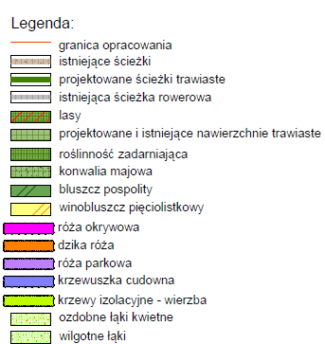
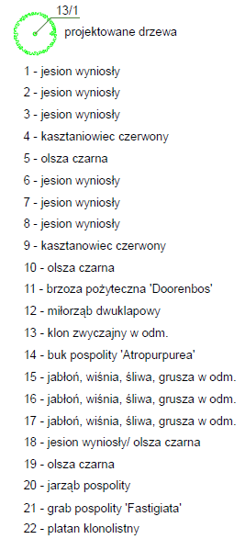
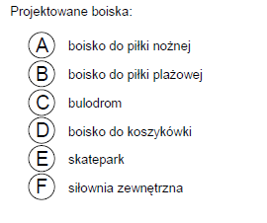
Projekt Parku Feliksa

Slide 19
Projekt Parku Feliksa
- strefa sportu

Slide 20
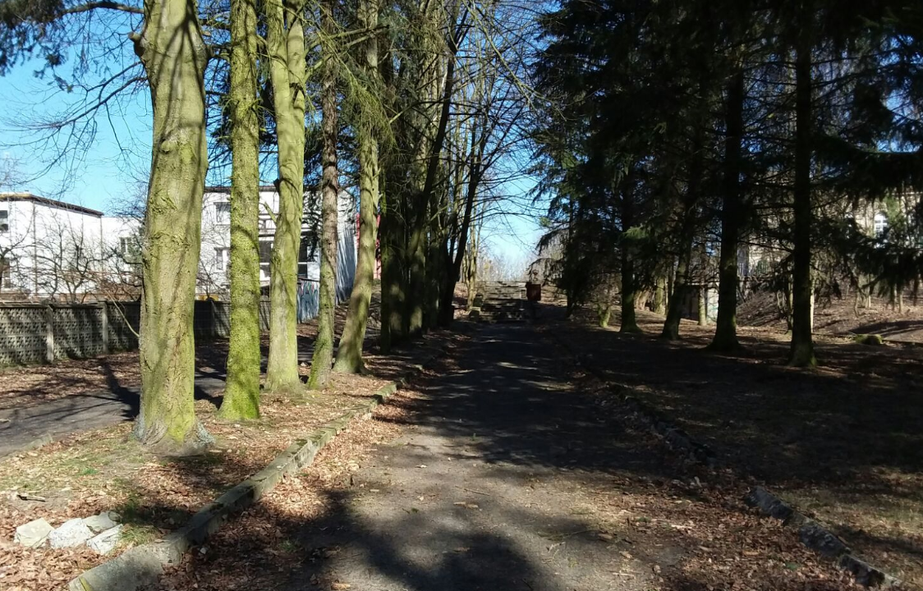
Wizualizacje głównych punktów Parku
- wejście od strony ul. Sienkiewicza (było, jest projektowane)

Slide 21
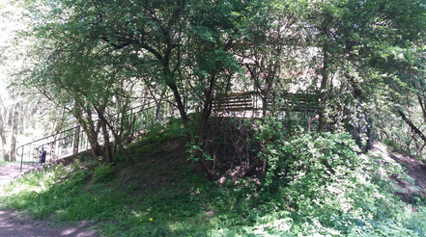
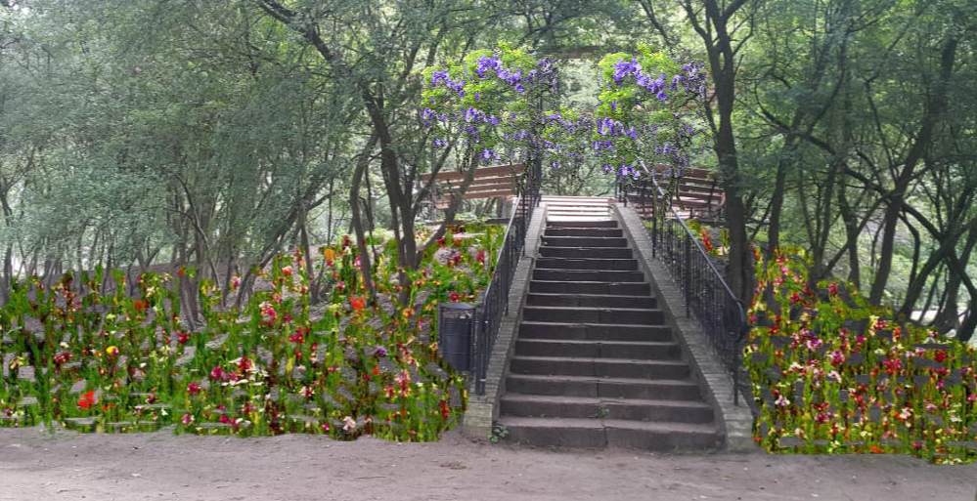
Wizualizacje głównych punktów Parku
-wzgórze z pergolą (było, jest projektowane)

Slide 22
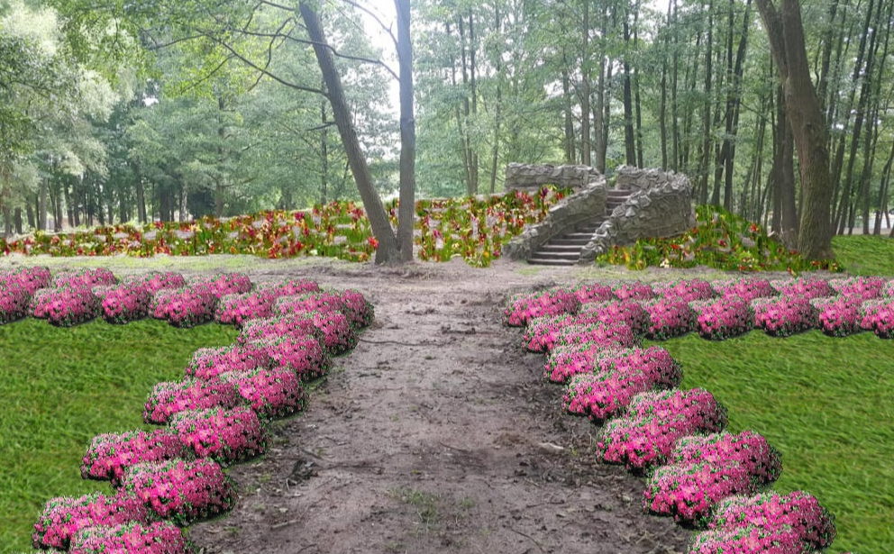
Wizualizacje głównych punktów Parku
-wzgórze kamienne (było, jest projektowane)

Slide 23
Wizualizacje głównych punktów Parku
- dawny cmentarz ewangelicki

Slide 24
„Rozwój terenów zieleni w Gminie Nowy Tomyśl poprzez tworzenie i odnowienie terenów zieleni w celu poprawy jakości środowiska”. – Park przy ul. Musiała

Slide 25
Prace ogólne w parku przy ul. Musiała będą polegały na uporządkowaniu terenu, jego odchwaszczeniu, wyczyszczeniu elementów małej architektury .
Usunięte zostaną samosiewy (do 25 cm u podstawy pnia) oraz odrosty drzew. Wycięciu podlegały będą drzewa chore lub w złym stanie fitosanitarnym .
Przeprowadzona zostanie niwelacja terenu i nawieziony humus w celu wyrównania go oraz zostaną uformowane skarpy.
W pierwszej kolejności odtworzone zostanie runo, tym samym powstanie bioróżnorodność gatunków poprzez wprowadzenie nowych roślin zadarniających i zieleni izolacyjnej.
Planowana jest budowa tężni solankowej wraz z przyłączami
Powstanie ogrodzony wybieg dla psów

Slide 26
Podział na strefy Park ul. Musiała

Slide 27
Podział na strefy Park ul. Musiała
Strefa A – stanowić będzie część rekreacyjną, przeznaczoną do wypoczynku aktywnego i biernego. Planowane nasadzenia charakteryzują się zmiennością kwitnienia, tak aby ten teren był atrakcyjny nie tylko w okresie wiosenno-letnim, lecz także w innych porach roku. Układy roślinne eksponują strefy wejściowe do parku, a także plac z charakterystyczną fontanną. Zaproponowano tu też rośliny okrywowe w celu zadarnienia powierzchni (uzupełnienia runa). Od strony ulicy Tysiąclecia zaprojektowano ciąg nasadzeń izolacyjnych.
Strefa B - obecnie ma charakter naturalistyczny, który nadal zostanie zachowany, lecz w nieco odświeżonej formie. W pierwszej kolejności uporządkowaniu ulegnie drzewostan szczególnie drzewa zagrażające bezpieczeństwu ludzi przebywających w najbliższym ich otoczeniu. Główną atrakcja tej strefy będzie tężnia solankowa, dzięki której tworzyć się będzie mikroklimat, będący naturalnym inhalatorium. Przy wejściu od strony ulicy Tysiąclecia zostanie stworzony ogrodzony wybieg dla psów, gdzie będzie można znaleźć ciekawe atrakcje dla swoich pupili. W celu domknięcia Stefy B od strony elewacji istniejącego budynku zaprojektowano naprzemienne nasadzenia z przebarwiających się krzewów i pnączy.

Slide 28
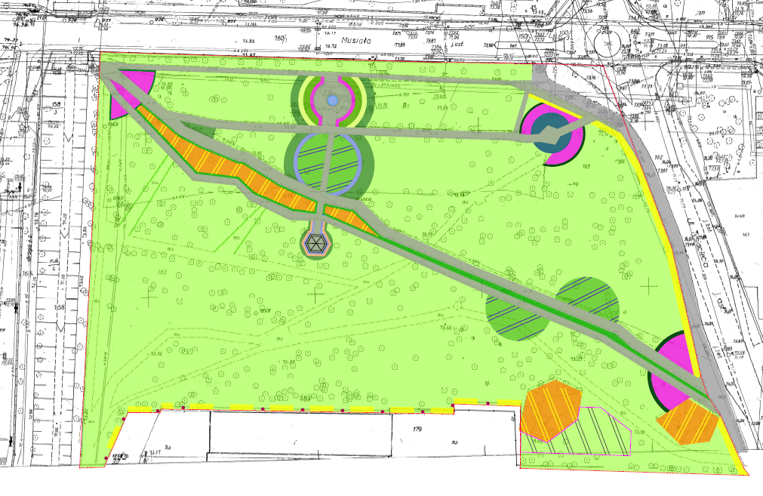
Projekt Parku przy ul. Musiała

Slide 29
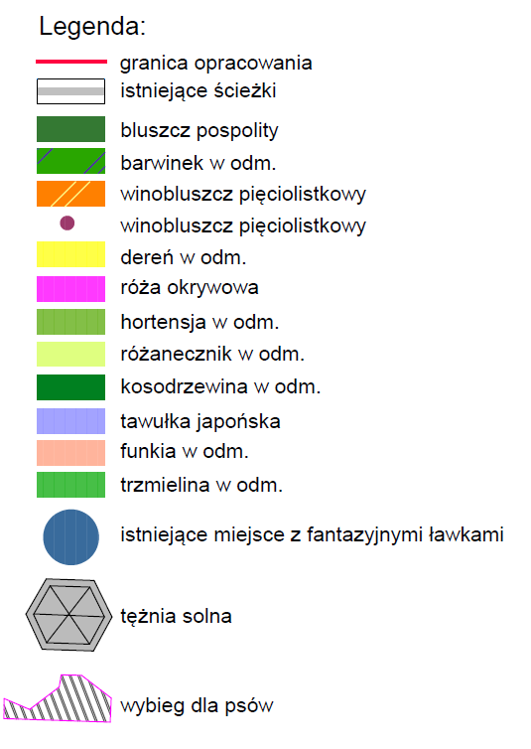
Projekt Parku przy ul. Musiała

Slide 30
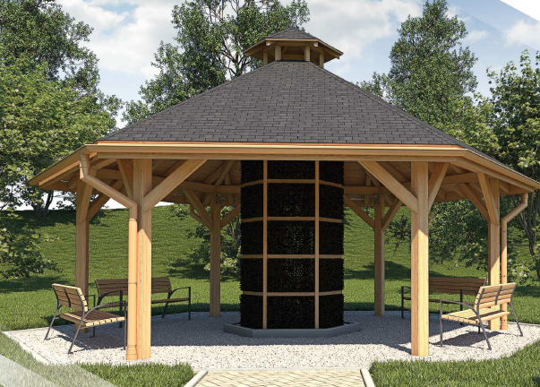
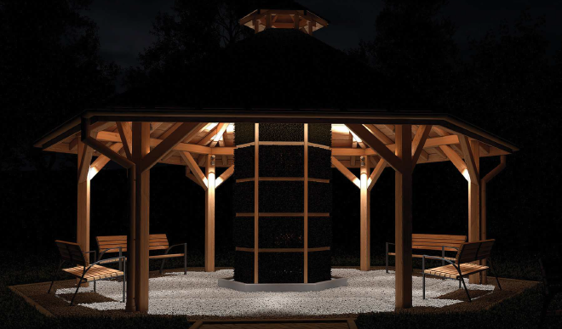
Wizualizacje głównych punktów Parku
- tężnia solankowa

Slide 31
Wizualizacje głównych punktów Parku
- tężnia solankowa
Tężnia będzie nasycać przestrzeń znajdującą się w promieniu kilku metrów od słupa tarniny, jodem, bromem, magnezem, sodem, potasem, żelazem i innymi korzystnymi dla zdrowia mikroelementami. Tężniowy mikroklimat powstanie wskutek ociekania solanki i działania ruchu powietrza. Centralnym elementem tężni będzie kolumna gałązek tarniny na które spływać będzie solanka z kolektora wylewowego.
Tężnia wykonana zostanie z drewna świerkowego na planie sześcioboku z kolumną tarniny pośrodku. Połacie dachowe pokryte zostaną gontem bitumicznym. Pomiędzy słupami umieszczonych zostanie 5 ławek, a sama konstrukcja zostanie podświetlona.

Slide 32
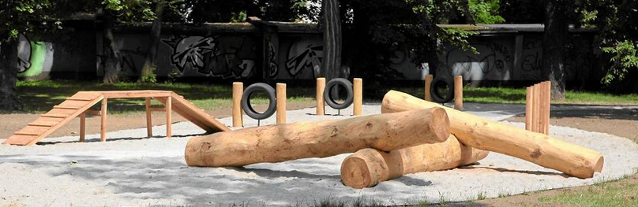
Wizualizacje głównych punktów Parku
-wybieg dla psów
W południowo wschodniej części Parku zlokalizowany zostanie ogrodzony wybieg dla psów, pierwszy w gminie Nowy Tomyśl.

Slide 33
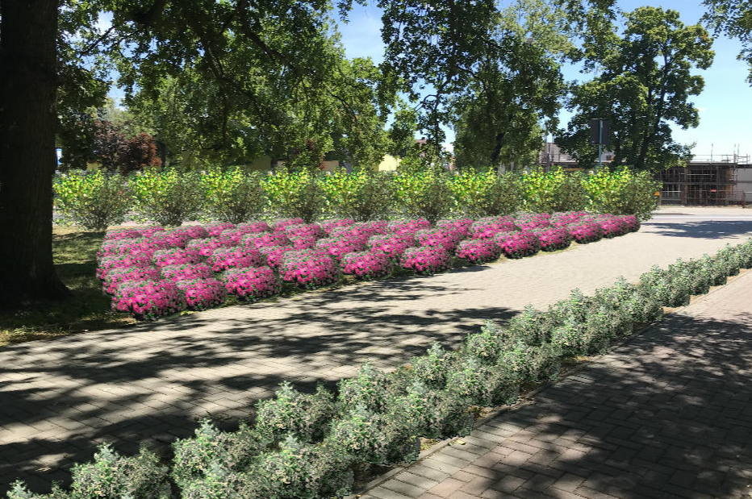
Wizualizacje głównych punktów Parku
-wejście od strony ul. Tysiąclecia

Slide 34
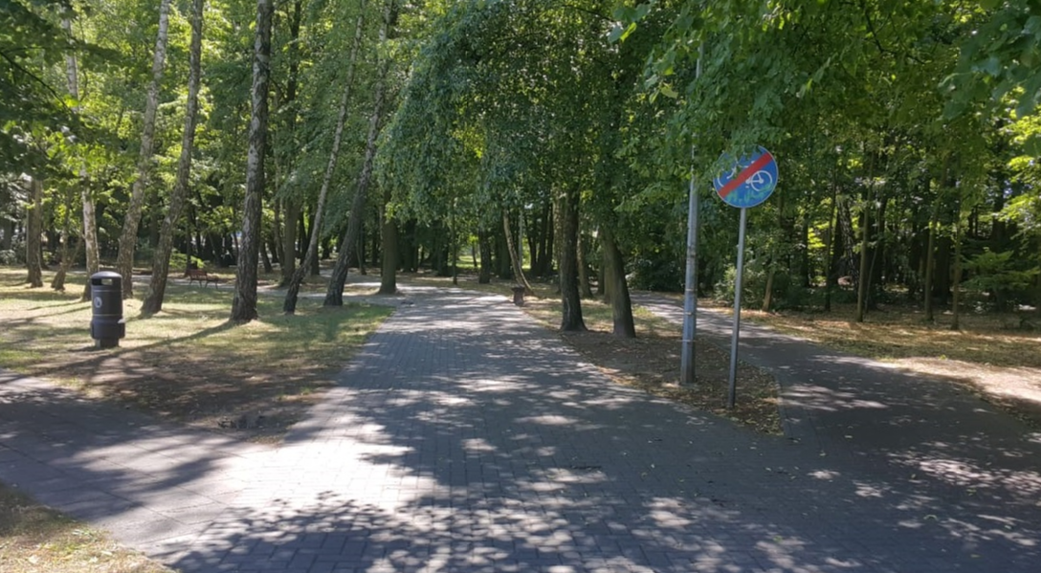
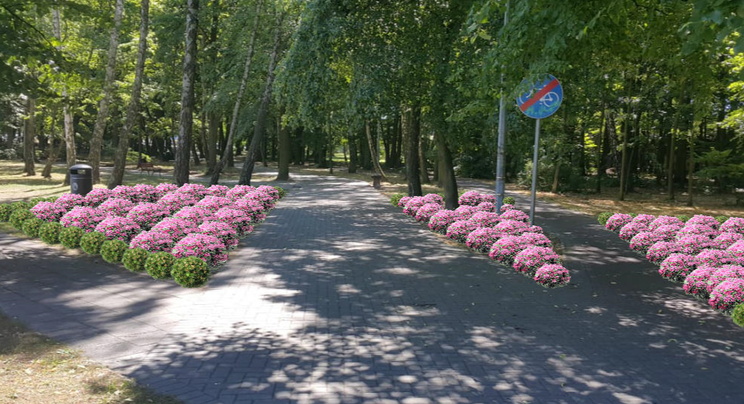
Wizualizacje głównych punktów Parku
- ciągi komunikacyjne

Slide 35
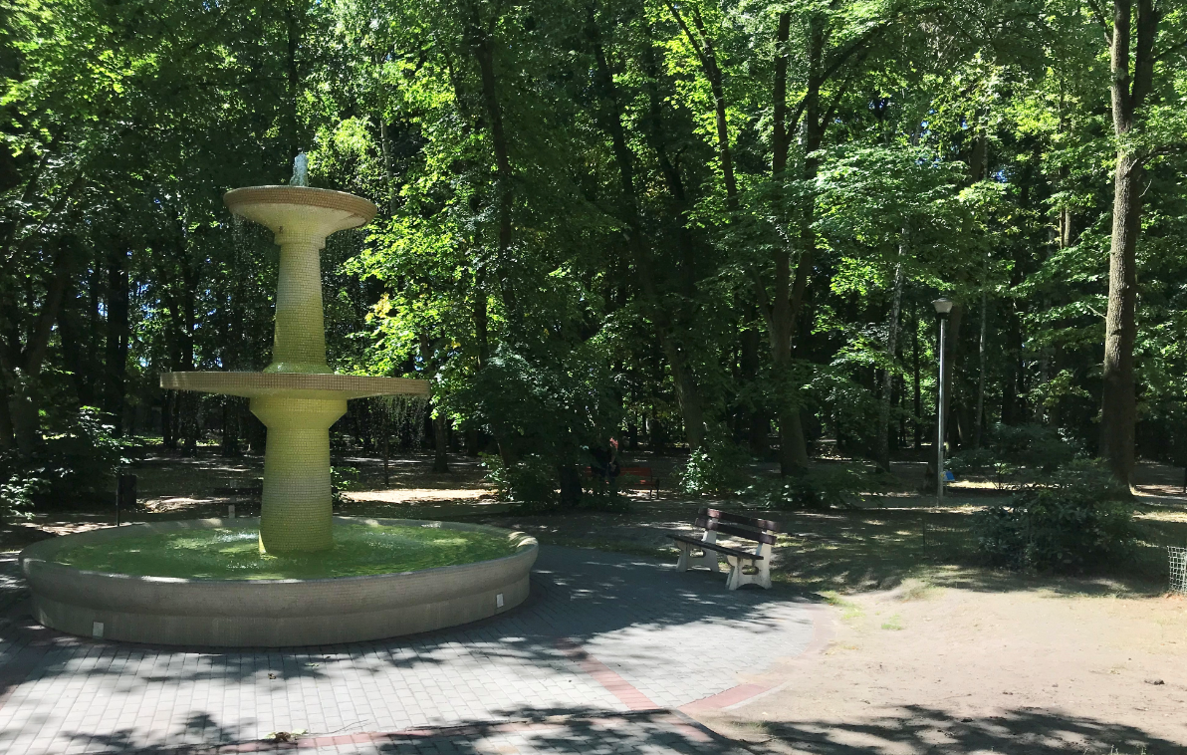
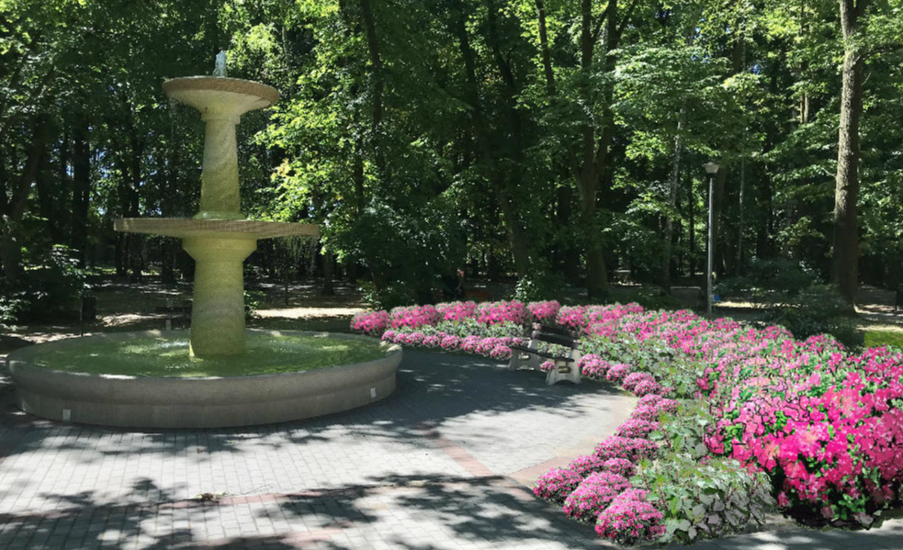
Wizualizacje głównych punktów Parku
- fontanna

Slide 36
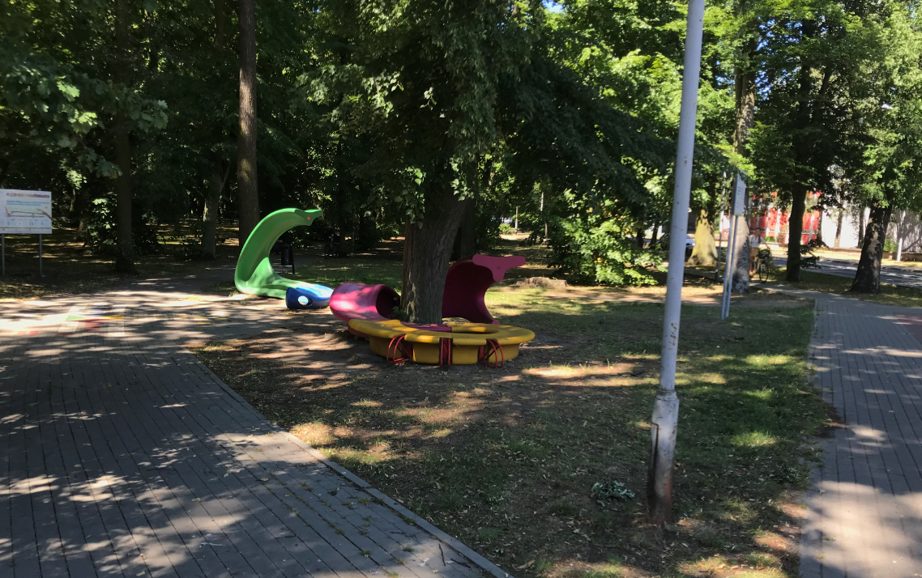
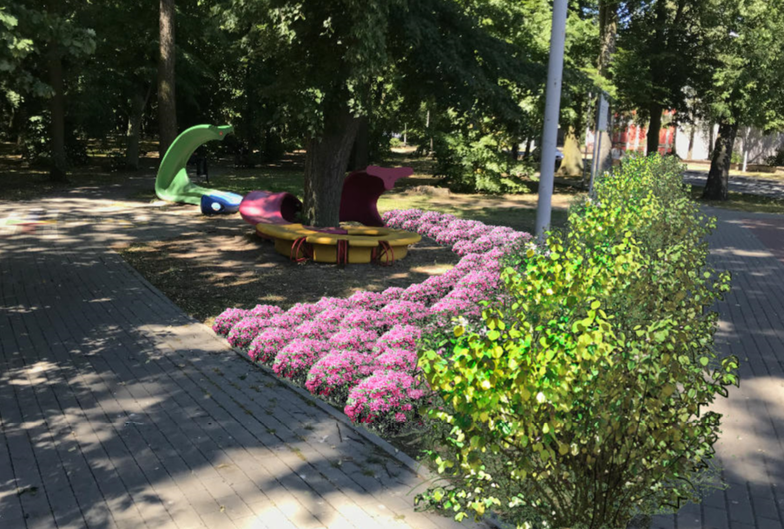
Wizualizacje głównych punktów Parku
-duże litery

